Slide 1

3.4 任务的结束
案例分析
在实际的系统中，可能有一些任务很少运行。在μC/OS-Ⅱ中，如果有多个任务不可能同时运行，也可以将它们设置为同一个优先级，它们运行完毕后删除自身，这样就可以极大地减少对RAM的需求（可以使用同一个堆栈），也就意味着成本的降低，这些任务一般是由人机界面（如键盘）启动的。
为了支持此功能，就需要μC/OS-Ⅱ微小内核支持任务删除功能。

Slide 2
3.4 任务的结束
案例分析
TaskKey()
TaskKey1()
初始化代码
任务处理
While(1)
OSTaskDel(OS_PRIO_SELF);
key = keyin();
OSTaskCreat(TaskKey1);
OSTimeDly();

Slide 3
3.4 任务的结束
改进的任务控制块
typedef struct os_tcb {
OS_STK *OSTCBStkPtr;
struct os_tcb *OSTCBNext;
struct os_tcb *OSTCBPrev;
INT16U OSTCBDly;
INT8U OSTCBStat;
INT8U OSTCBPrio;
INT8U OSTCBX;
INT8U OSTCBY;
INT8U OSTCBBitX;
INT8U OSTCBBitY;
} OS_TCB;
删除任务一个很重要的工作就是将任务对应的任务控制块从已经使用的任务控制块链表中删除，放到空闲任务控制块链表中。
为了加快删除任务的速度（同时使删除任务花费的时间固定），任务控制块增加了一个指向链表前一个元素的OSTCBPrev指针。

Slide 4
3.4 任务的结束
改进的任务控制块
使用的任务控制块链表改造成双向链表，于是单向链表就变成了双向链表。
OSPrioHighRdy
OSPrioCur
OSTCBFreeList
4
4
OSTCBPrioTbl[ ]
[0]
NULL
OSTCBHighRdy
OSTCBCur
[1]
&OSTCBTbl[1]
&OSTCBTbl[1]
[2]
[3]
[4]
&OSTCBTbl[1]
OSTCBList
OSTCBTbl[2]
OSTCBTbl[1]
OSTCBTbl[0]
[5]
&OSTCBTbl[2]
OSTCBStkPtr
OSTCBStkPtr
OSTCBStkPtr
NULL
[6]
NULL
OSTCBNext
OSTCBNext
OSTCBNext
[7]
OSTCBPrev
OSTCBPrev
OSTCBPrev
[8]
……
……
……
[9]
&OSTCBTbl[0]

Slide 5
3.4 任务的结束
改进的TCB初始化
任务控制块链表已经改造成了双向链表，新增元素的前一个元素为空，原来的链表头元素的前一个元素为新加入的元素。
增加了几行代码后，新的TCB初始化代码就完成了
INT8U OS_TCBInit ()
{
……
ptcb->OSTCBPrev = (OS_TCB *)0;
if (OSTCBList != (OS_TCB *)0) {
OSTCBList->OSTCBPrev = ptcb;
}
……
}

Slide 6
3.4 任务的结束
删除任务
通过调用函数OSTaskDel()，可以让处于就绪态、运行态和等待态的任务回到睡眠态，也就是说任务被删除。
删除一个任务，其实际上就是将该任务从任务控制块链表中删除，并将它归还给空任务控制块链表。

Slide 7
删除任务
INT8U OSTaskDel (INT8U prio)
{
OS_TCB *ptcb;
if (OSIntNesting > 0) {
return (OS_TASK_DEL_ISR);
}
if (prio == OS_IDLE_PRIO) {
return (OS_TASK_DEL_IDLE);
}
if (prio >= OS_LOWEST_PRIO && prio != OS_PRIO_SELF) {
return (OS_PRIO_INVALID);
}
OS_ENTER_CRITICAL();
if (prio == OS_PRIO_SELF) {
prio = OSTCBCur->OSTCBPrio;
}
ptcb = OSTCBPrioTbl[prio];
if (ptcb != (OS_TCB *)0) {
if ((OSRdyTbl[ptcb->OSTCBY] &= ~ptcb->OSTCBBitX) == 0x00) {
OSRdyGrp &= ~ptcb->OSTCBBitY;
}
ptcb->OSTCBDly = 0;
ptcb->OSTCBStat = OS_STAT_RDY;
开始
在ISR中
Y
返回“在ISR中”
N
删除空闲任务
Y
返回“不能删
除空闲任务”
N
任务优先级有效
N
返回
“错误优先级”
Y
删除自身
Y
获得当前
任务优先级
N
获得任务TCB
有效
N
返回“删除错误”
Y
把任务从就绪表中
删除

Slide 8
删除任务
OSTCBPrioTbl[prio] = (OS_TCB *)0;
if (ptcb->OSTCBPrev == (OS_TCB *)0) {
ptcb->OSTCBNext->OSTCBPrev = (OS_TCB *)0;
OSTCBList = ptcb->OSTCBNext;
} else {
ptcb->OSTCBPrev->OSTCBNext = ptcb->OSTCBNext;
ptcb->OSTCBNext->OSTCBPrev = ptcb->OSTCBPrev;
}
ptcb->OSTCBNext = OSTCBFreeList;
OSTCBFreeList = ptcb;
OS_EXIT_CRITICAL();
OS_Sched();
return (OS_NO_ERR);
}
OS_EXIT_CRITICAL();
return (OS_TASK_DEL_ERR);
}
把任务从优先级表
中删除
把任务TCB从已
使用TCB表中删除
把任务TCB加入到
空闲TCB表
任务调度
返回“无错”

Slide 9
3.4 任务的结束
删除任务小结
删除任务首先本任务从就绪表中删除，然后本任务从索引表数组OSTCBPrioTbl[]中删除，接着本任务从已使用的任务控制块链表中删除，最后将任务控制块加到空闲TCB链表中，启动调度器运行下一个优先级最高的就绪任务，任务删除结束。

Slide 10
逻辑----小结
Taskdel当前任务脱离就绪、调度
Timeticks中延时结束时，该任务就绪
系统初始化（TCB、就绪表）
任务创建时填就绪表
调度函数
判断最高优先级
void OSIntExit (void)
当前任务脱离就绪、调度
Osstart第一次判断最高优先级
各种中断函数
执行完毕
延时函数中当前任务脱离就绪，调度函数判断最高优先级

Slide 11

目录
概述
最小内核
临界区与中断管理
任务的结束
信号量
删除信号量

Slide 12
3.5 信号量
事件与信息量
我们知道酒店的桌子数是固定的，现在设一个计数器，其初值为最大桌子数。假设一人占用一张桌子，因此每进去一人计数器就会自动减1，每出来一人计数器才会自动加1。如果计数器大于0，就可以进去吃饭，否则只好等待，这种计数信号就是信号量。
在嵌入式实时多任务系统中，为了使系统达到高效处理和快速响应的目的，于是大量采用“事件驱动”的方式来编写任务。用于任务同步和通信的信号量、消息邮箱和消息队列都叫做“事件”。

Slide 13
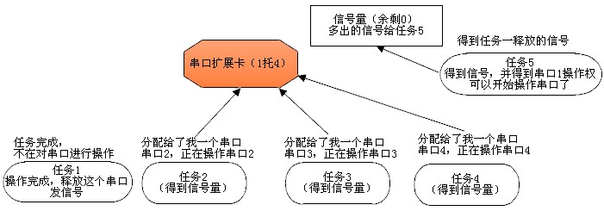
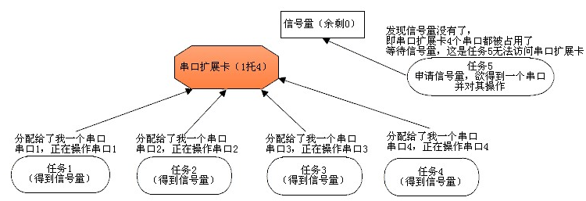
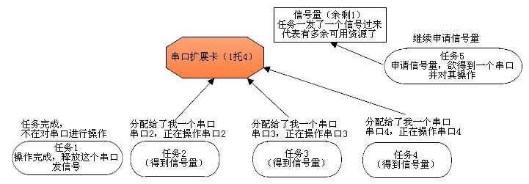
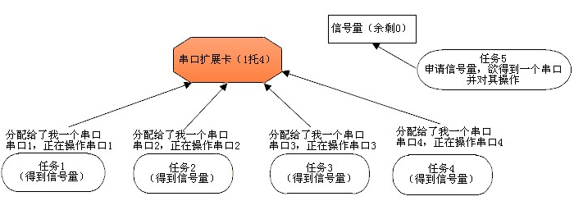
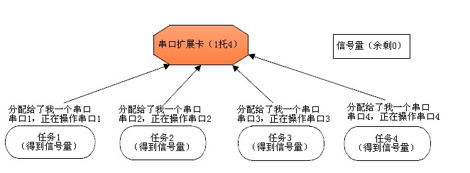
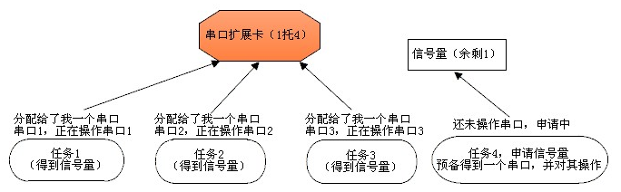
信号量含义

Slide 14
信号量含义

Slide 15
信号量含义

Slide 16
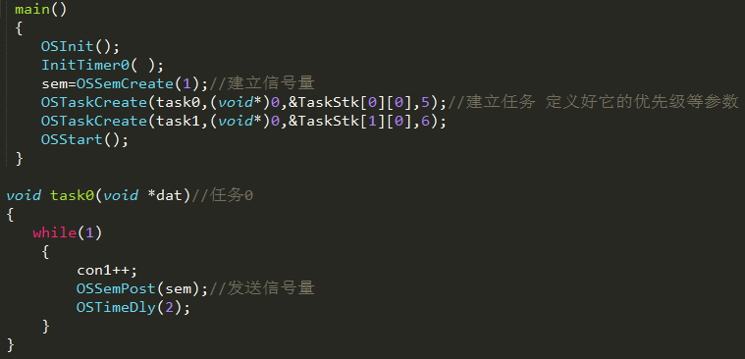
示例

Slide 17
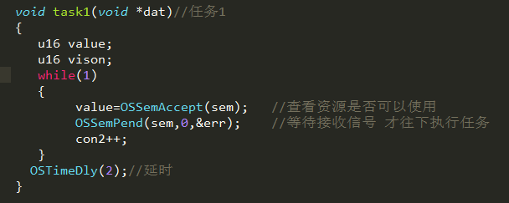
示例

Slide 18
3.5 信号量
事件与信号量（都抄上）
信号量就像数量有限的通行证，任务要运行下去就必须先拿到通行证。如果信号量已被别的任务占用，那么该任务只能被挂起，直到信号量被当前使用者释放为止。
信号量的值可以是0到255、0到65535或0到4294967295，取决于信号量规约机制使用的是8位、16位还是32位。对于μC/OS-II来说，信号量使用16位，其取值范围为0～65535。

Slide 19
信号量功能分析
1
共享资源数量
2
等待资源就绪任务 ---- 管理
(脱离等待——就绪——调度)
3
资源管理（初始化、分配、释放）
任务脱离资源等待就绪态，进入任务就绪态
4

Slide 20
3.5 信号量
事件控制块
µC/OS-II将信号量、互斥信号量、消息邮箱、消息队列等统称为“事件”，然后通过一个称为“事件控制块（ECB）”的数据结构来管理事件，也就是说，任务和中断服务程序可以通过ECB向另外的任务程序发送信号，任务也可以等待另一个任务或者中断服务程序给它发送信号。

Slide 21
3.5 信号量
事件控制块
定义邮箱或者消息队列时才使用，用于指向一个消息或消息队列控制块
定义事件的具体类型
信号量的计数器
构成事件控制块的等待任务列表，类似于任务就绪表
OS_EVENT
OSEventType
宏名 | 说明
OS_EVENT_SEM | 信号量
OS_EVENT_TYPE_UNUSED | 未分配
OS_EVENT_TYPE_MBOX | 消息邮箱
OS_EVENT_TYPE_Q | 消息队列
OS_EVENT_TYPE_MUTEX | 互斥信号量
typedef struct {
INT8U OSEventType;
INT16U OSEventCnt;
void *OSEventPtr;
INT8U OSEventGrp;
INT8U OSEventTbl[OS_EVENT_TBL_SIZE];
} OS_EVENT;
OSEventCnt
OSEventPtr
OSEventGrp
7
6
5
4
3
2
1
0
OSEventTbl[ ]
……
63
62
61
60
59
58
57
56
事件控制块成员示意图
事件控制块定义

